Slide 1

CIBERSEGURIDAD EN SISTEMAS DE CONTROL INDUSTRIAL (SCI)
Notes:
n

Slide 2
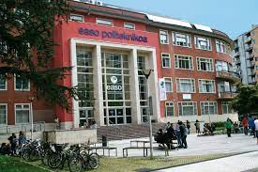


Paulino Insausti Barrenetxea
paulino.insausti@easo.eus
Dep Electricidad Easo Politeknikoa (Donostia)
Ciclo Sup. Automatización y robótica industrial
Curso Especialización Ciberseguridad industrial
Colaboración Tknika grupo ciberseguridad

Slide 3
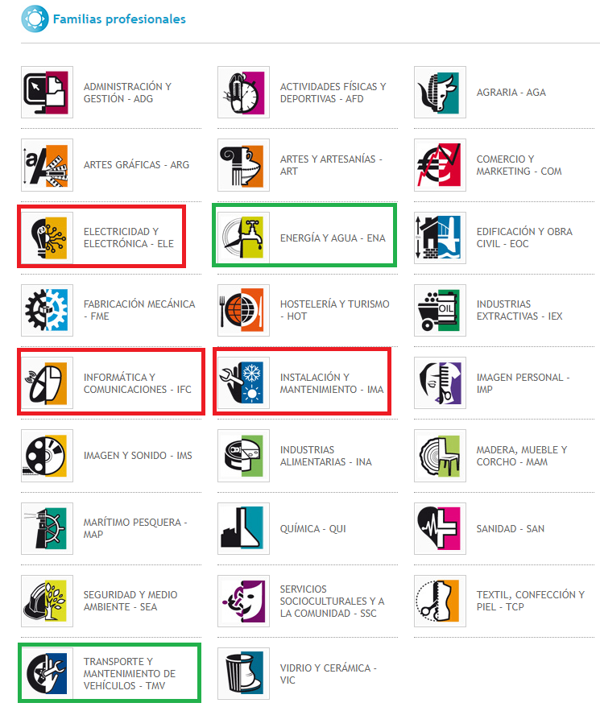

Slide 4

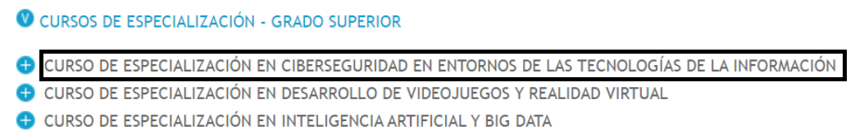
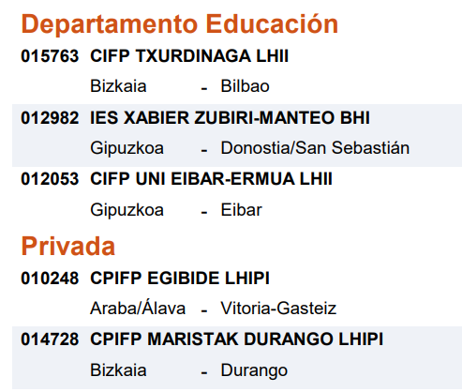
Código: 5022.
Módulo Profesional 2: Bastionado de redes y sistemas.
RA 10. Diseña la integración de la parte IT con la parte OT asegurando los dispositivos OT ante posibles ataques internos o externos a la organización.
Contenidos: Sistemas de control industrial: amenazas y vulnerabilidades.
− Conceptos básicos de Infraestructuras industriales
− Integración de redes IT/OT. Vulnerabilidades de las redes OT.

Slide 5

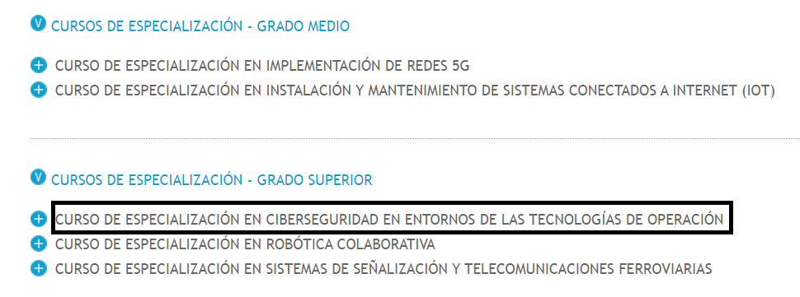
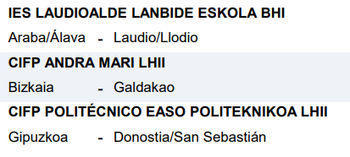
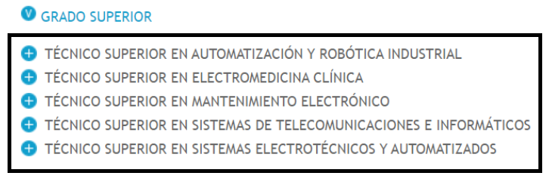

Slide 6
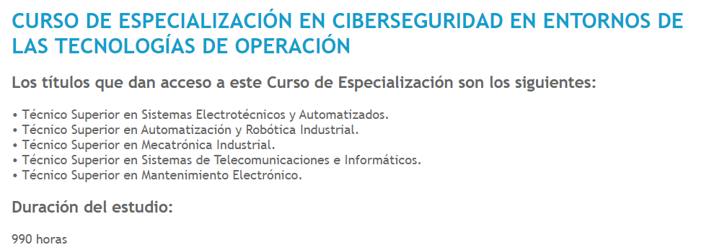
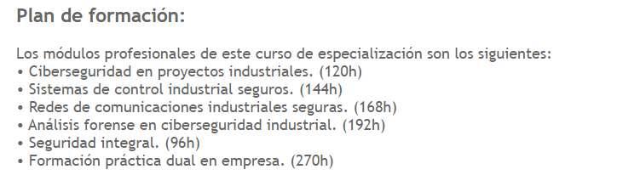

Slide 7
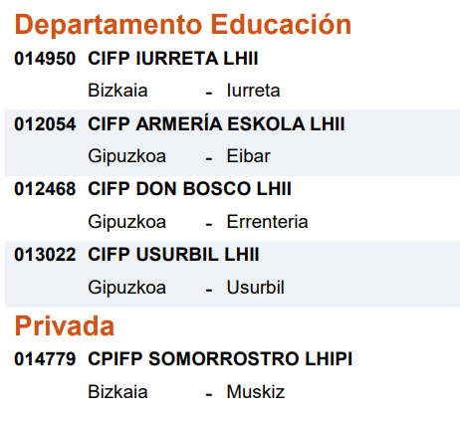

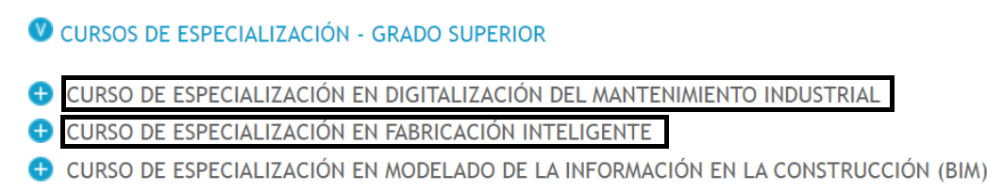
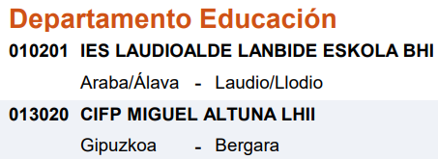
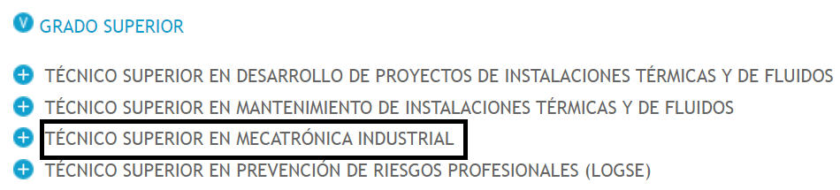

Slide 8
CURSO DE ESPECIALIZACIÓN EN DIGITALIZACIÓN DEL MANTENIMIENTO INDUSTRIAL
5012 Metrología e instrumentación inteligente.
5032 Estrategias del mantenimiento industrial.
5033 Seguridad en el mantenimiento industrial.
5034 Monitorización de maquinaria, sistemas y equipos.
5035 Sistemas avanzados de ayuda al mantenimiento.
5012 Metrología e instrumentación inteligente.
RA4. Integra elementos de campo con el sistema de control determinando su funcionamiento autónomo o su aportación al sistema.
Contenidos: Sistemas generales para la gestión. Pirámide del sistema de la automatización: ERP, MES y SCADA.o Vulnerabilidades en un entorno IoT. Ciberseguridad.

Slide 9
5033 Seguridad en el mantenimiento industrial.
RA5: Configura sistemas y redes de soporte al mantenimiento minimizando los posibles escenarios de riesgo en ciberseguridad.
Contenidos: La ciberseguridad en la configuración de sistemas y redes de soporte al mantenimiento.
− Tipos de sistemas y redes de soporte al mantenimiento.
− Amenazas y tipos de amenaza.
− Evaluación del riesgo.
− Riesgos externos.
− Tipos de credenciales y sistemas de control de acceso.
− Configuración de usuarios y/o direcciones IP habilitadas para controlar los sistemas.
− Envíos de registros (Logs) a sistemas externos.
− Gestión de la actualización de los sistemas.
− Gestión de antivirus.
− Copias de seguridad de una configuración deseada y su custodia
5034 Monitorización de maquinaria, sistemas y equipos.
RA2. Garantiza transmisiones seguras aplicando soluciones de comunicaciones avanzadas que permitan la encriptación, firma y autentificación de la información OPC UA, (tecnología de comunicación industrial multiplataforma, abierta, orientada a servicios).
Contenidos: Comunicación OPC UA que permite comunicación de equipos y sistemas industriales para la recolección y control de los datos. Cliente / Servidor OPC UA.
RA3. Integra las comunicaciones avanzadas y los sistemas de almacenamiento de datos en entornos inteligentes y a lo largo de la cadena de valor, aplicando los formatos adecuado
Contenidos: Integración de la producción con sistemas IT. Utilización de diferentes protocolos de comunicación.

Slide 10
CURSO DE ESPECIALIZACIÓN EN FABRICACIÓN INTELIGENTE
5011 Procesos productivos inteligentes.
5012 Metrología e instrumentación inteligente.
5013 Entornos conectados a red e Internet de las cosas.
5014 Virtualización de máquinas y procesos productivos.

Slide 11
5012 Metrología e instrumentación inteligente.
RA 4. Integra elementos de campo con el sistema de control determinando su funcionamiento autónomo.
Contenidos: Sistemas generales para la gestión. Pirámide del sistema de la automatización: ERP, MES y SCADA.
• Vulnerabilidades en un entorno IoT. Ciberseguridad.
5013 Entornos conectados a red e Internet de las cosas.
RA5: Genera entornos seguros de trabajo analizando posibles amenazas a nivel de puesto de trabajo, de planta o proceso y de red.
Contenidos: Generación entornos seguros de trabajo analizando posibles amenazas a nivel de puesto de trabajo, de planta o proceso y de red.
− Problemática con la IoT industrial y tecnologías relacionadas.
– Aspectos básicos de ciberseguridad industrial.
– Normativa y buenas prácticas existentes, con diferenciación de entornos OT y entornos IT.
– Técnicas de detección y explotación de vulnerabilidades. Herramientas básicas de explotación de vulnerabilidades desde sistemas de automatización y control (Shodan, Kali–Moki, etc.).
– Programación segura. Análisis de los aspectos básicos de las comunicaciones industriales, los principales protocolos de comunicaciones empleados (ModBUS, BACnet, Profinet, etc.), su funcionamiento y vulnerabilidades.
– Monitorización de redes de sensores y dispositivos.

Slide 12
Programa 14-16 21 - 23 Marzo
1.- Introducción SCI.
2.- Convergencia IT & OT.
3.- Equipos expuestos en Internet.
4.- Descubrir dispositivos industriales en la red interna.
5.- Comunicaciones no seguras.
6.- Ataques a SCI.
7.- Vulnerabilidades. Actualizaciones firmware.
8.- Evaluación del riesgo. Tipos de amenazas.
9.- Programación segura del PLC.
10.- Comunicaciones seguras OPC-UA.
11.- Seguridad nativa del PLC.
12.- Segmentación de redes.
13.- Monitorizar SCI.
14.- Diagnóstico y políticas de ciberseguridad en un SCI. (Metodología, Arquitectura red, políticas de seguridad , seguridad física, acceso de terceros, proteger cadena de suministro….).Plan de seguridad PDS
15.- Escenarios finales
16.- Normativa
17.- CiberRange OT - Tknika. Aulas Ciberseguridad centros
18.- Organismos ciberseguridad .

Slide 13
Programa
8.- Evaluación del riesgo. Tipos de amenazas.
9.- Programación segura del PLC.
10.- Comunicaciones seguras OPC-UA.
11.- Seguridad nativa del PLC.
12.- Segmentación de redes.
13.- Monitorizar SCI.
14.- Diagnóstico y políticas de ciberseguridad en un SCI. (Metodología, Arquitectura red, políticas de seguridad , seguridad física, acceso de terceros, proteger cadena de suministro….).Plan de seguridad PDS
15.- Escenarios finales
16.- Normativa
17.- CiberRange OT - Tknika. Aulas Ciberseguridad centros
18.- Organismos ciberseguridad .
1.- Introducción SCI.
2.- Convergencia IT & OT.
3.- Equipos expuestos en Internet.
4.- Descubrir dispositivos industriales en la red interna.
5.- Comunicaciones no seguras.
6.- Ataques a SCI.
7.- Vulnerabilidades. Actualizaciones firmware.

Slide 14


Presentación - Preguntas - Propuestas

Slide 15
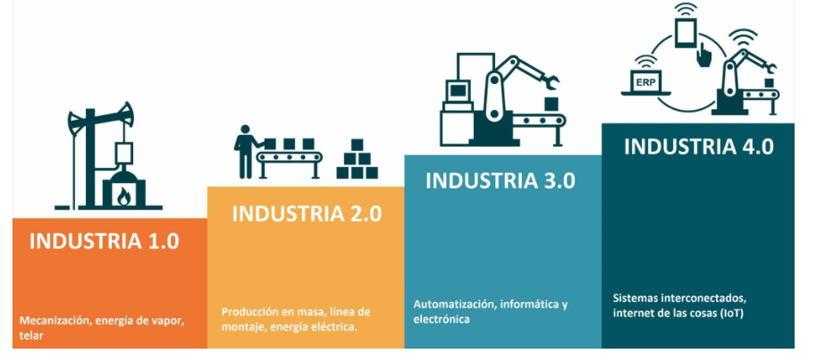
1.- Introducción ICS

Slide 16
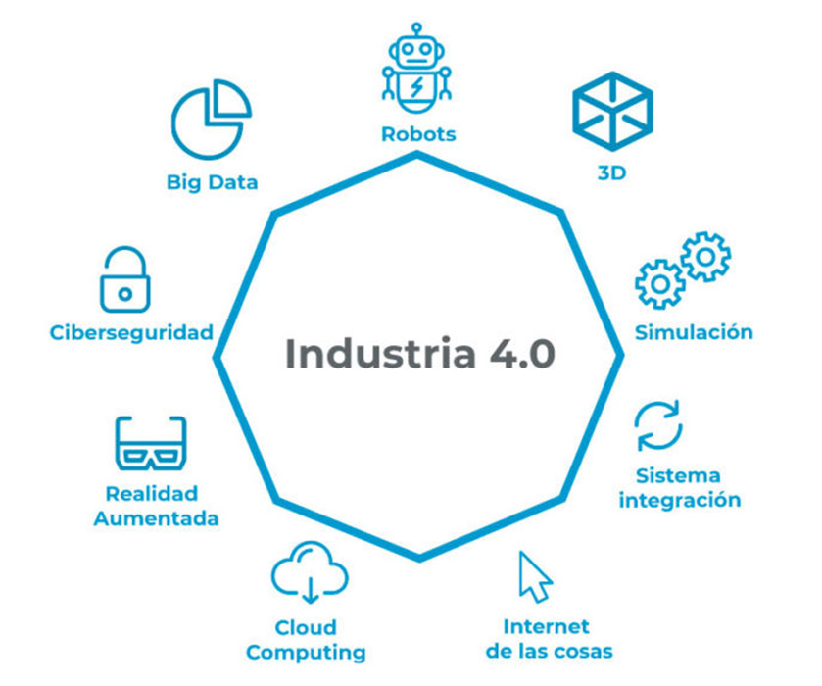
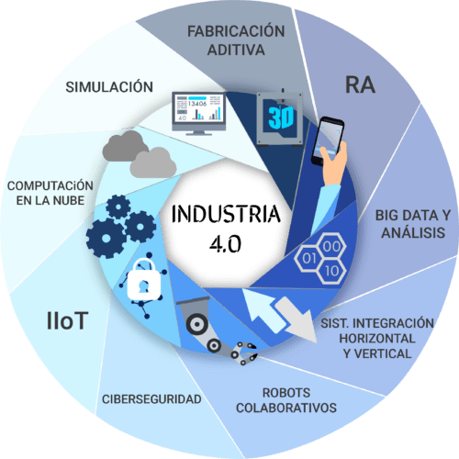
1.- Introducción ICS

Slide 17
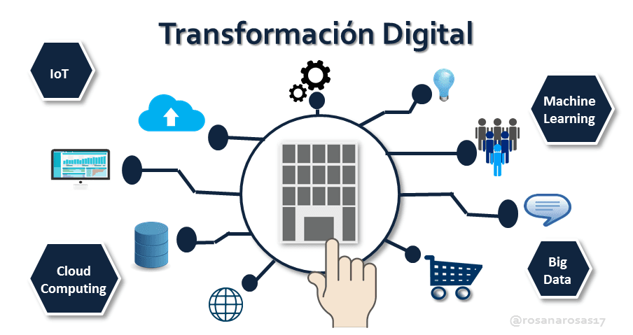
1.- Introducción ICS

Slide 18
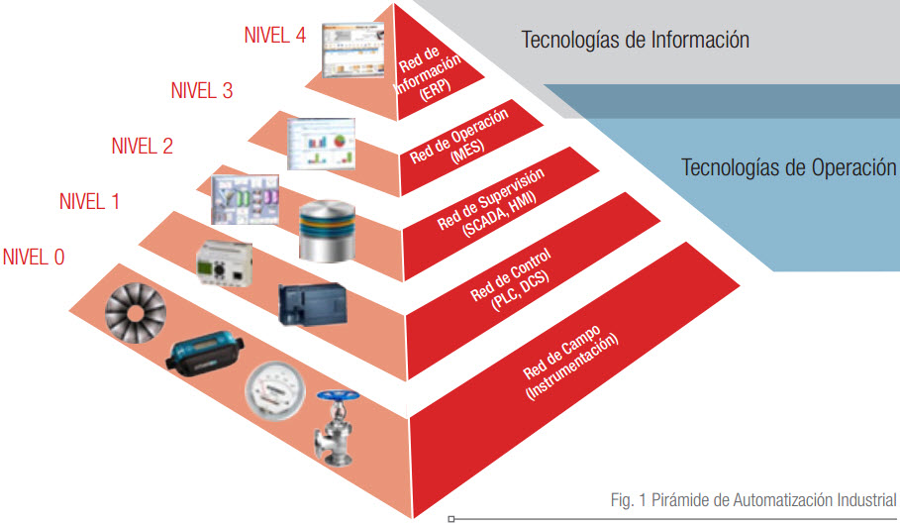
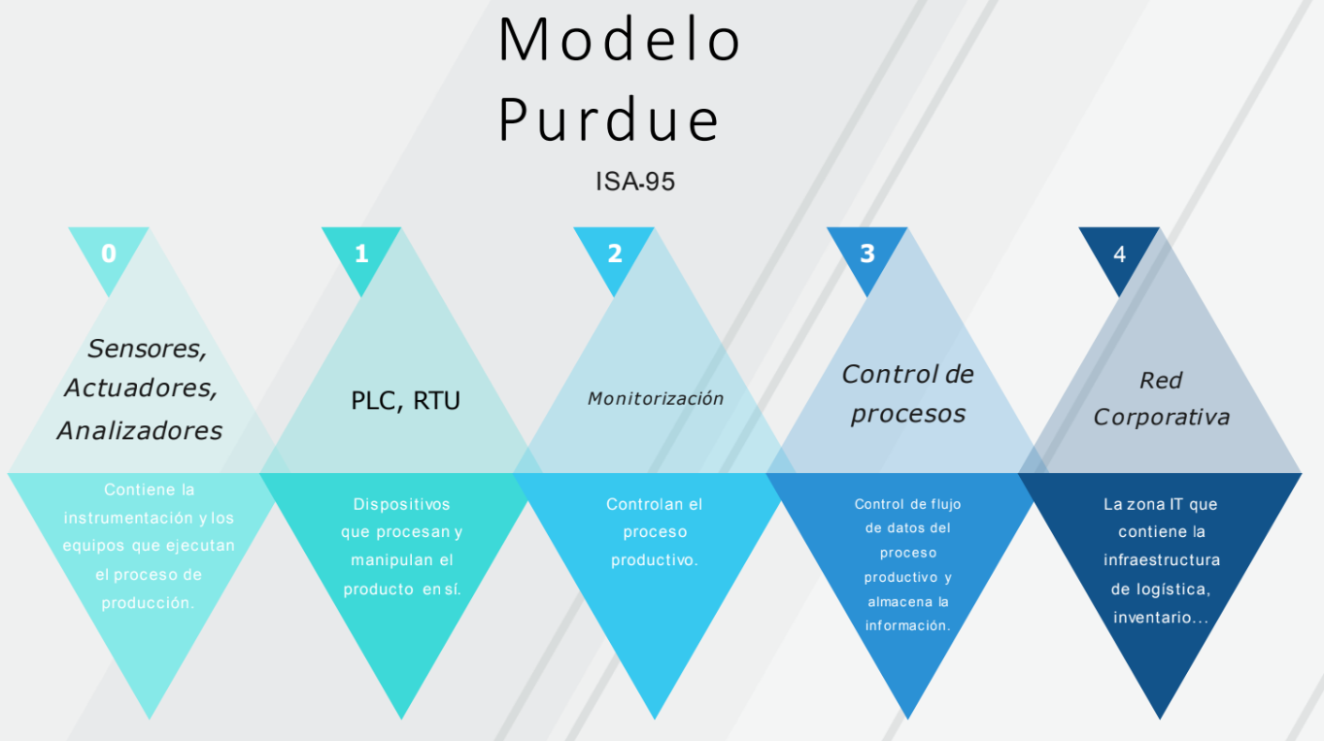
1.- Introducción ICS
Modelo Purdue CIM (Computer Integrated Manufacturing)

Slide 19
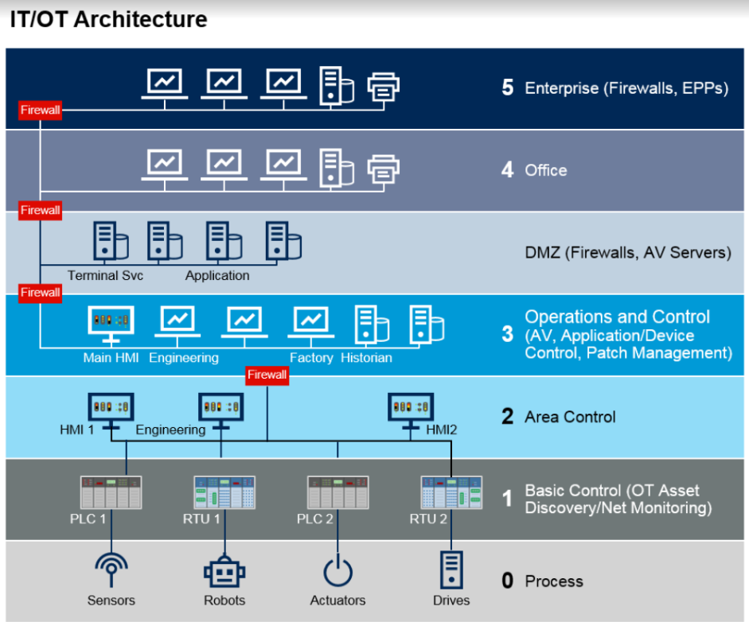
1.- Introducción ICS

Slide 20
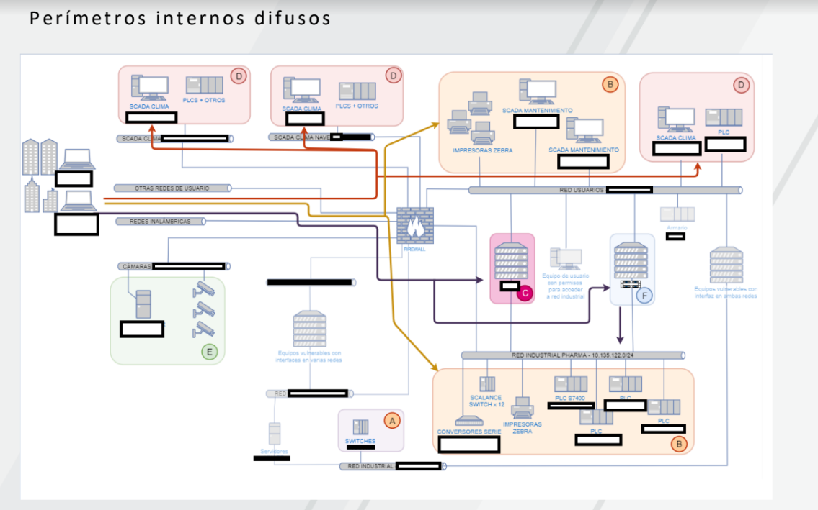
1.- Introducción ICS

Slide 21
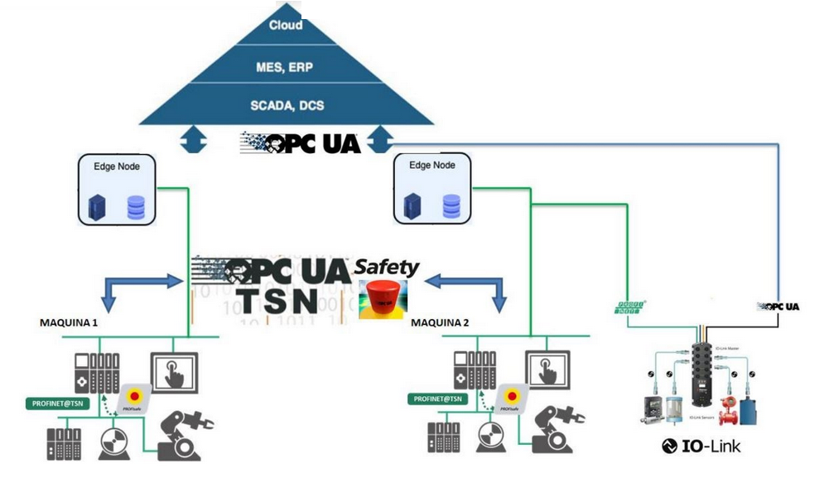
1.- Introducción ICS

Slide 22
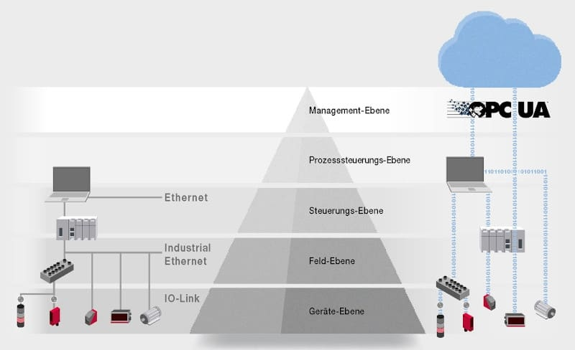
1.- Introducción ICS

Slide 23
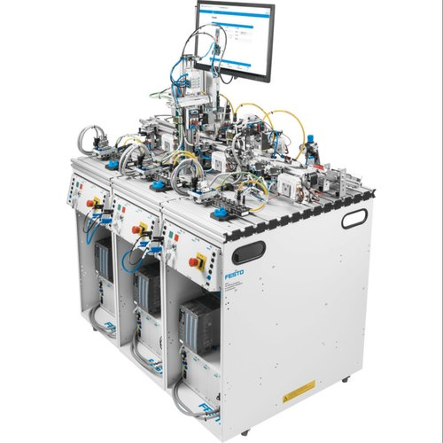
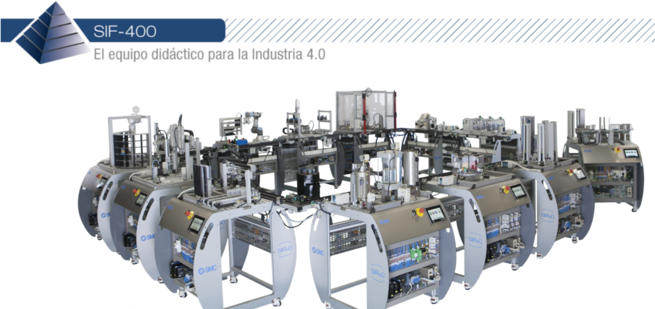
1.- Introducción ICS
Escenarios habituales : Siemens, Omron

Slide 24
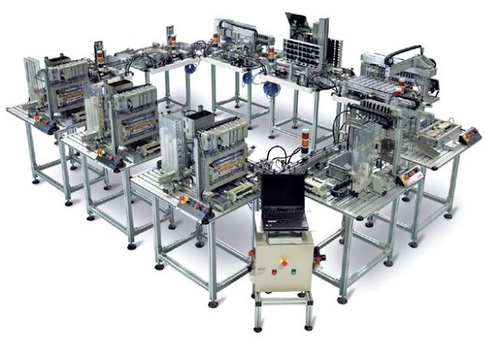

1.- Introducción ICS
Escenarios habituales : Siemens, Omron

Slide 25
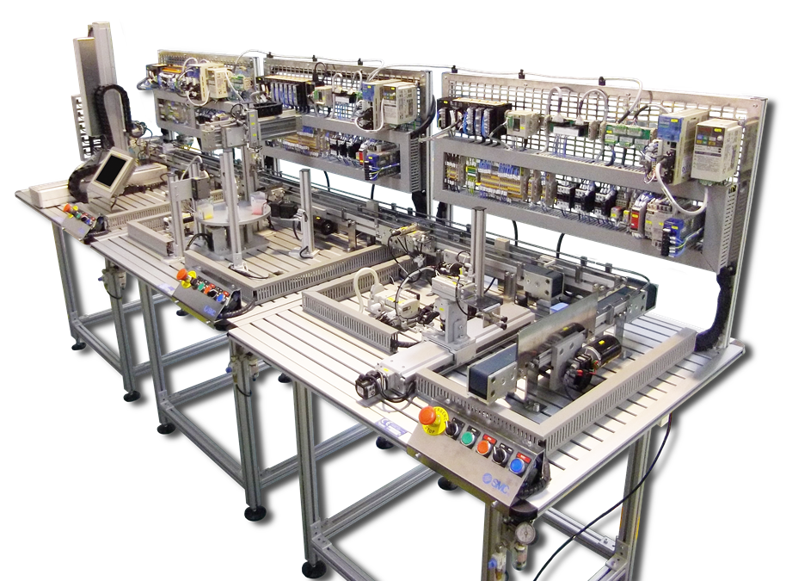

1.- Introducción ICS
Escenarios habituales : Siemens, Omron

